Slide 1
“ПЛАНЕТА НЕИЗВЕДАННОГО”
Free Powerpoint Templates
Воспитатель МДОУ «Детский сад «Золотой петушок»
п.Пангоды Надымского района»
Ильясова Наталья Александровна

Slide 2
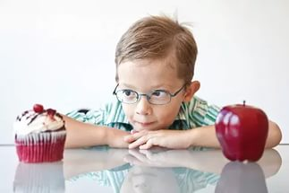
“Жизнь —
это череда выборов”
Нострадамус

Slide 3
Возможность дать ребёнку
БЫТЬ САМИМ СОБОЙ
- свободный выбор;
- принятие решений;
- поддержка детской инициативы и самостоятельности

Slide 4
Ситуация выбора –
ситуация, специально создаваемая педагогом или возникающая спонтанно, но сознательно используемая в целях воспитания
Каким образом?

Slide 5
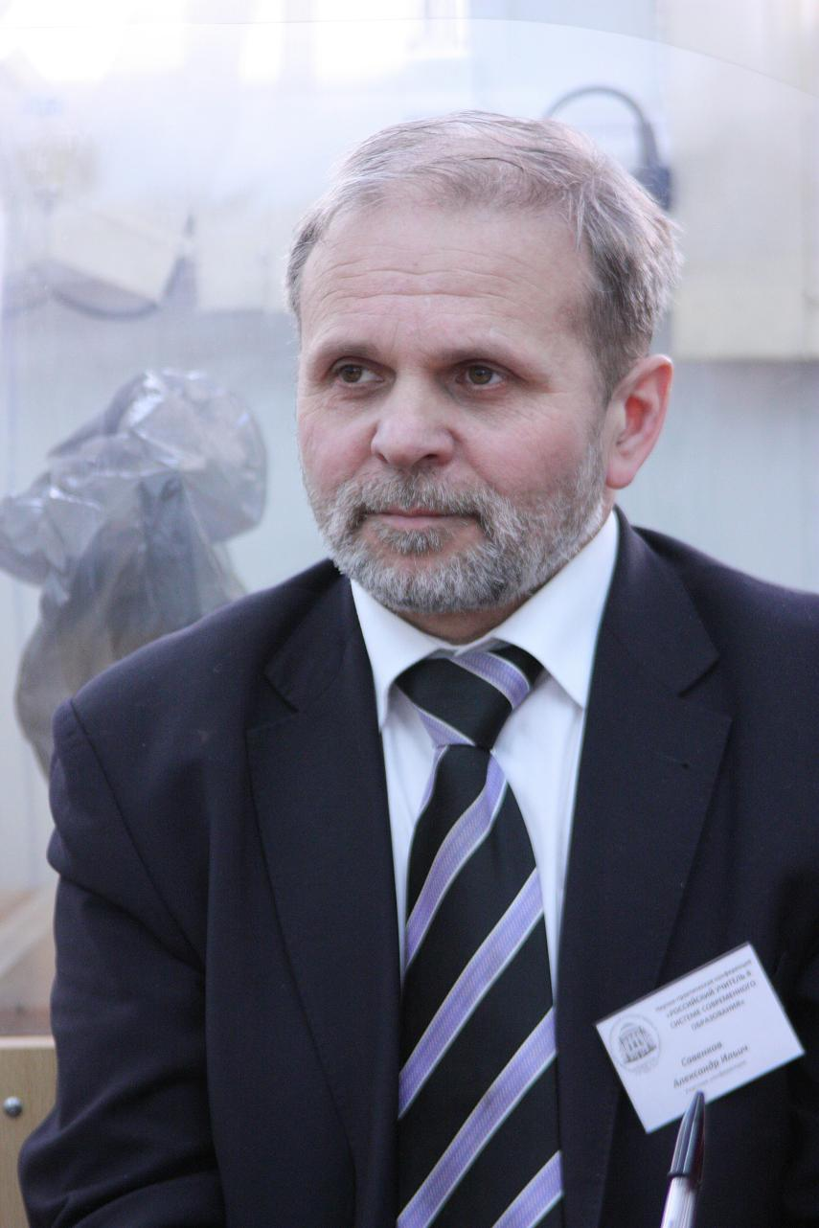
САВЕНКОВ Александр Ильич
доктор психологических наук, доктор педагогических наук, профессор кафедры психологии развития Московского педагогического государственного университета.

Slide 6
Ситуации выбора в экспериментальной деятельности
Выбор темы исследования
Выбор поиска информации
Выбор способа фиксации полученных сведений
Выбор при составлении вывода
Выбор презентации результата

Slide 7
Шаг 1. Выбор темы исследования.
 | Б | В | К
1 участник | 2 | 1 | 3
2 участник | 1 | 3 | 2
3 участник | 3 | 1 | 2
 | 6 | 5 | 7

Slide 8
Ситуации выбора, как видно из определения, присущи следующие черты:
ограничение во времени
наличие нескольких вариантов и способов их решения;
предоставление ребенку свободы выбора;
проявление каждым дошкольником своей активности и самостоятельности при решении избранного варианта задания

